Slide 1
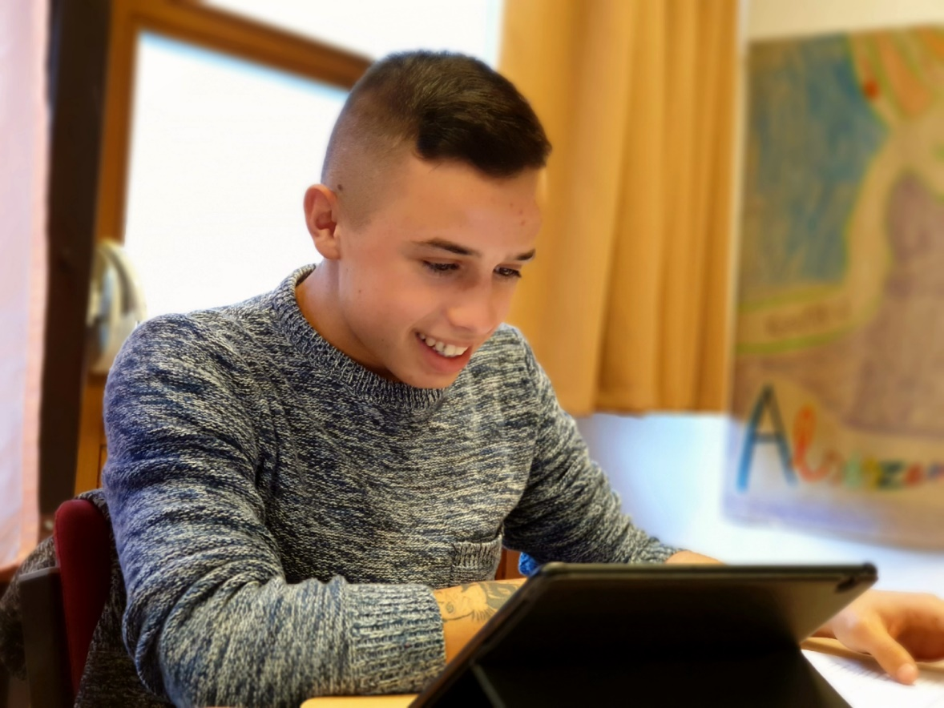
Tablettel támogatott oktatás egy „második esély” iskolában
Bázisintézményi program, 2021. 03.31.
Sinkovics Ádám
A Tan kapuja buddhista gimnázium és általános iskola
Ado.sinkovics@gmail.com

Slide 2
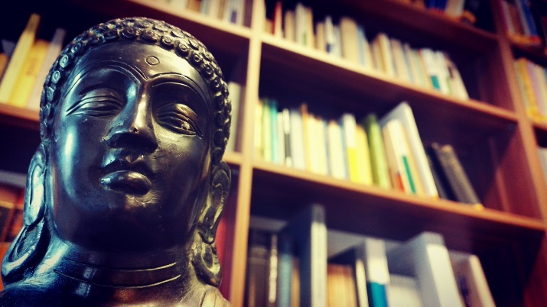
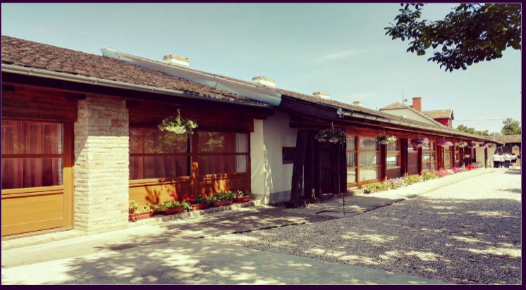
A Tan Kapuja Buddhista Gimnázium, mint „második esély” iskola
Az iskola környezetének és tanulói célcsoportjának jellemzői
A „második esély” szemléletmód
Hátrányos helyzetű térség (alacsony szocioökonómiai státuszú családok, hiányos infrastruktúra és szolgáltatások)
HH/HHH tanulók
Roma/cigány származású tanulók
Lemorzsolódással veszélyeztetett fiatalok
Inkluzív környezet megteremtése
Bikulturális szocializációs folyamatok elősegítése
Korszerű pedagógiai módszertan alkalmazása
Pályaorientáció és utánkövetés

Slide 3
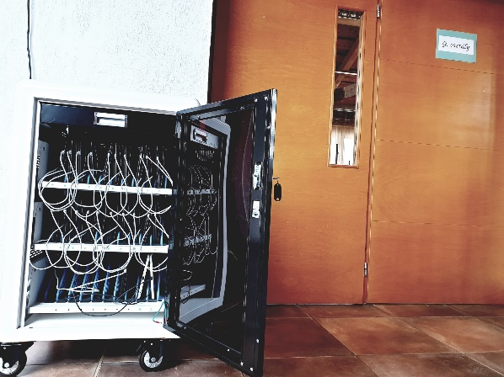
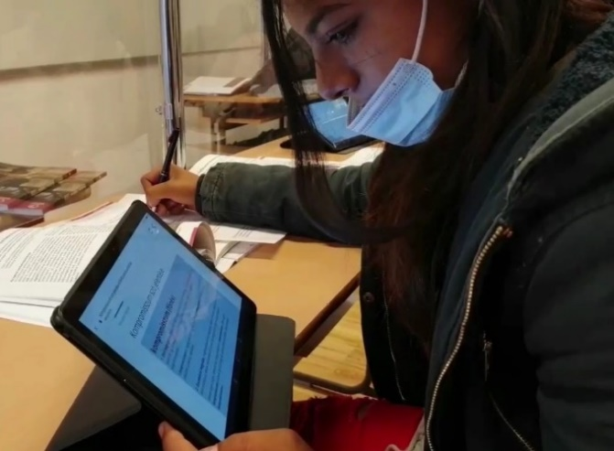
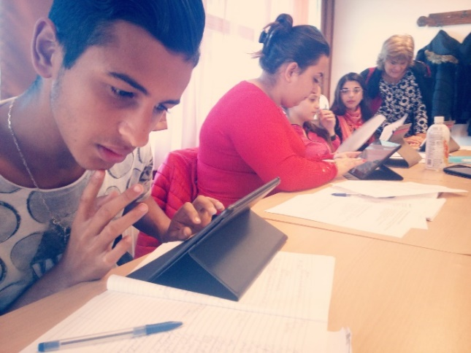
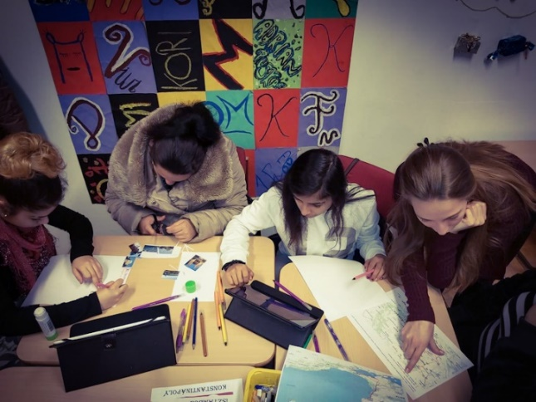
Tabletek az iskolában
IKT a tanteremben
Eszközellátottság
1:1 tanulói használat
Program és alkotótevékenység alapú használat

Slide 4
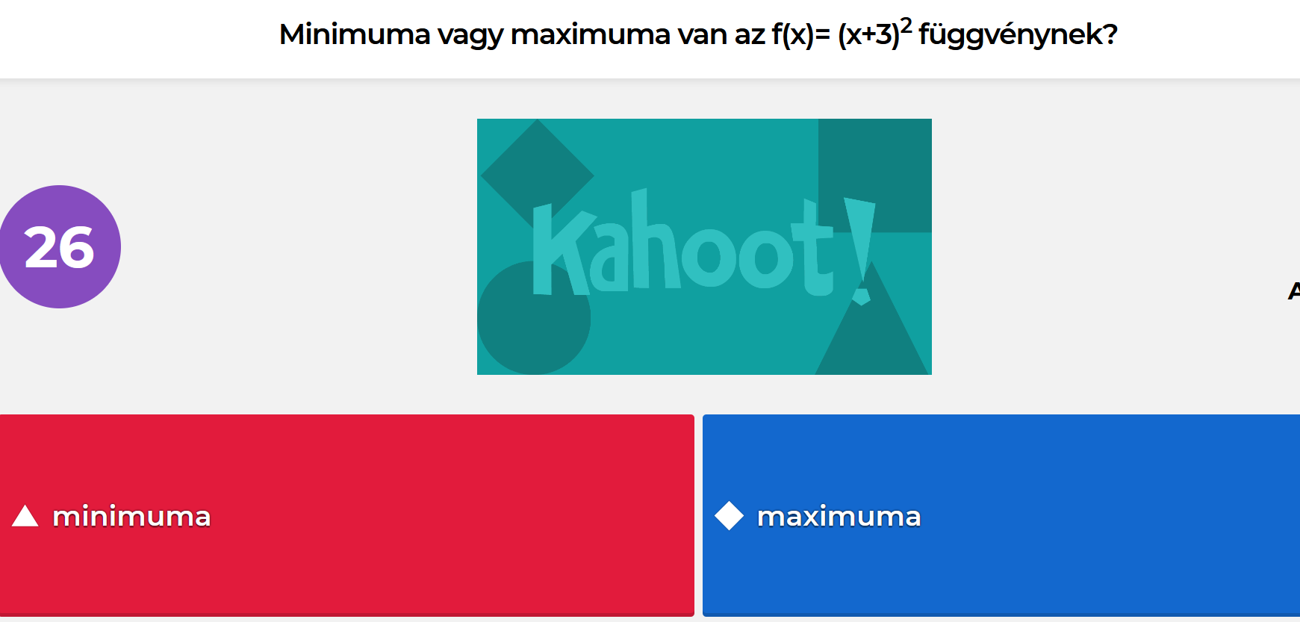
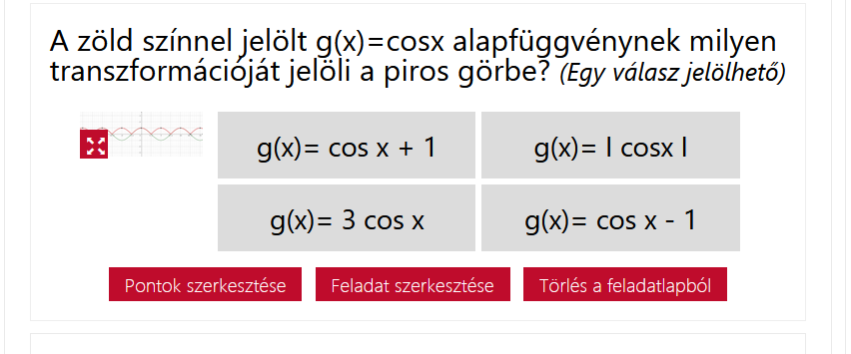
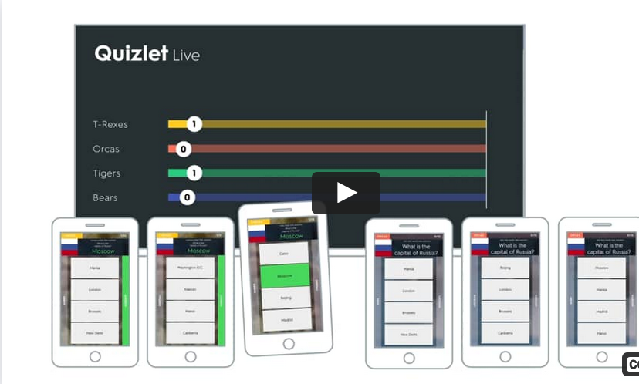
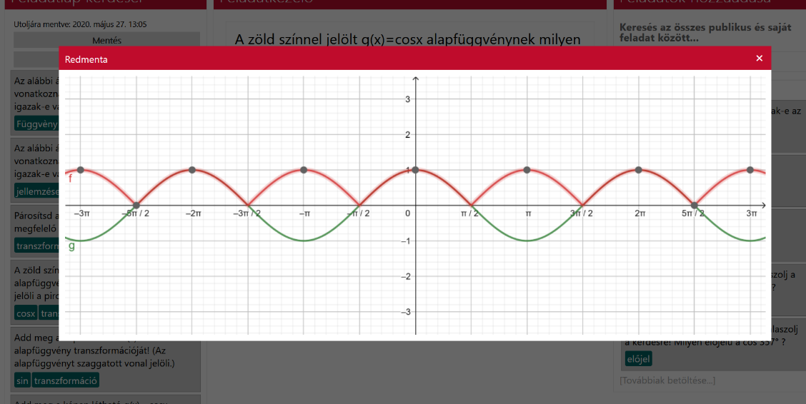
Tabletek a tanteremben I.

Slide 5
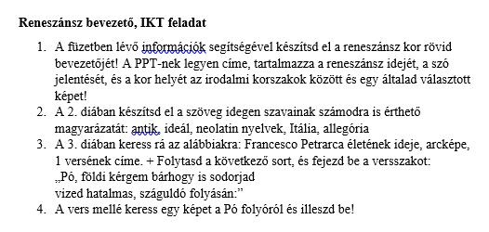
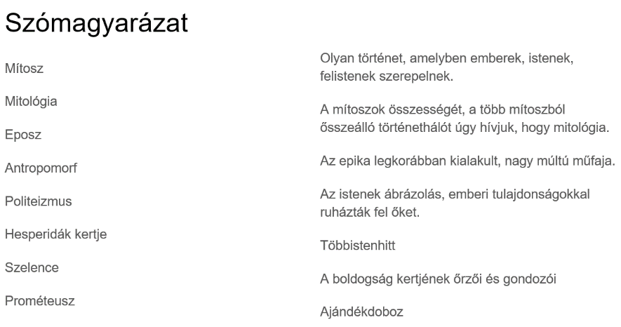
Tabletek a tanteremben II.
Irányított PPT
Szótár készítése
Szerkesztett szöveg, ismeretszerzés, ismeretek rendezése, ismeretek alkalmazása, változatos és kreativitásra ösztönző feladatlehetőségek
Ismeretek rendezése, különböző szempontok szerinti szervezése, rögzítése
3. ábra
2. ábra
1. ábra
4. ábra

Slide 6
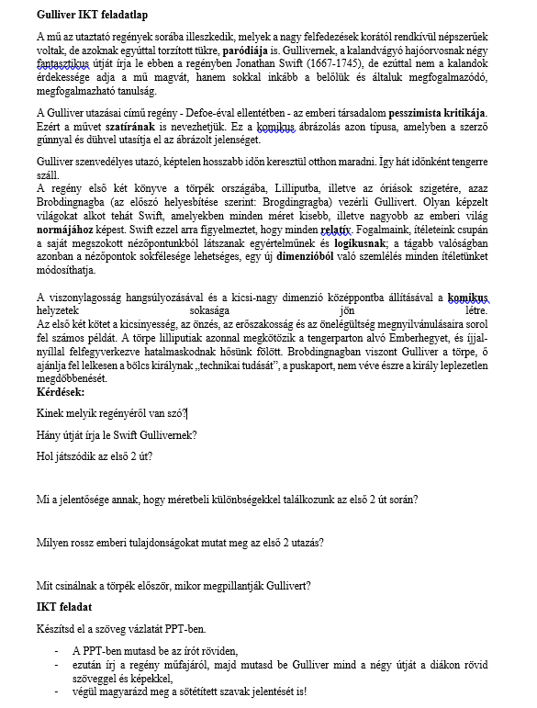
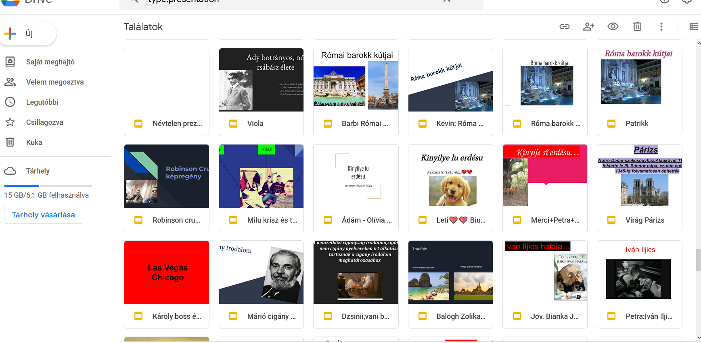
1. ábra, Tanórai ráhangolódást segítő IKT feladatlap a Gulliver utazásaihoz
2. ábra, Több tantárgyhoz kapcsolódó tanulói munkák a Google Drive-on

Slide 7
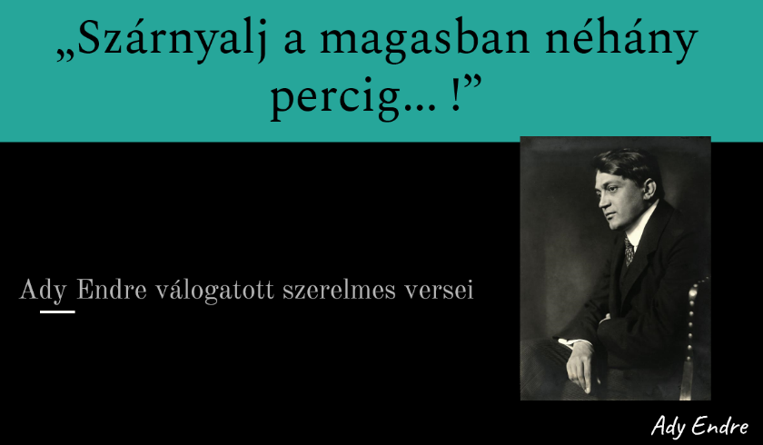
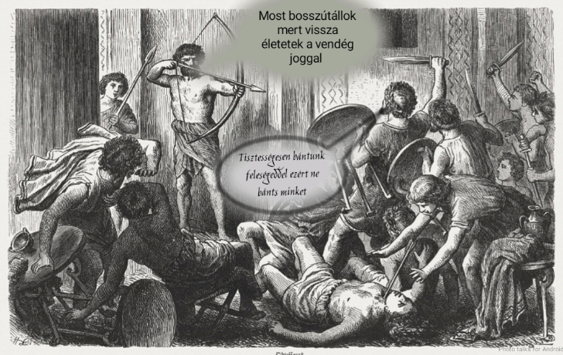
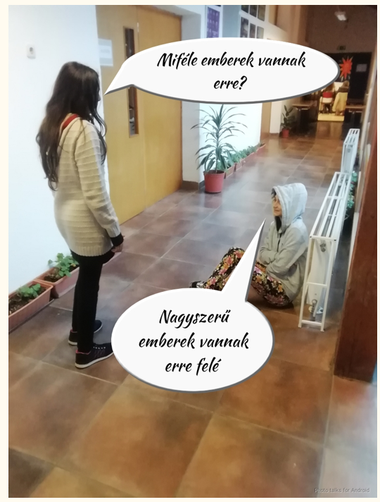
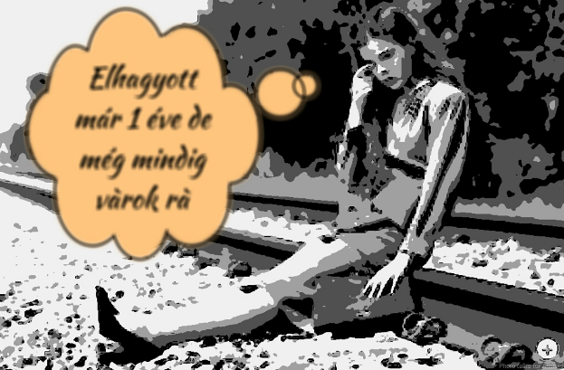
Tabletek a tanteremben III.
Borító tervezése
Képregénykocka, Képregény
Ismeretek értelmezése, létrehozása, értékelése
Kreatív munka, értelmezés, értékelés, alkotás, tanulói bevonódás
1-2. ábrák,
Borító elő- és hátlap
3-5. ábrák,
Képregénykocka és képregény részletek

Slide 8
Hátrányos helyzetű tanulókkal megvalósított tablethasználat tantárgypedagógiai jellemzői
Tablettel támogatott tanóra
Tanuló-központú
Tanulói aktivitásra építő
Differenciáló
Fejlesztő
Alaposan tervezett
Értékelést segítő

Slide 9
Köszönöm a figyelmet!
A diasorban felhasznált képeket saját készítésű és tanulói munkákból készült képernyőfotókból válogattam.
A képeken lévő személyek hozzájárultak a képek felhasználásához.

